Slide 1
顧客管理マニュアル
4270_重田紘輝

Slide 2
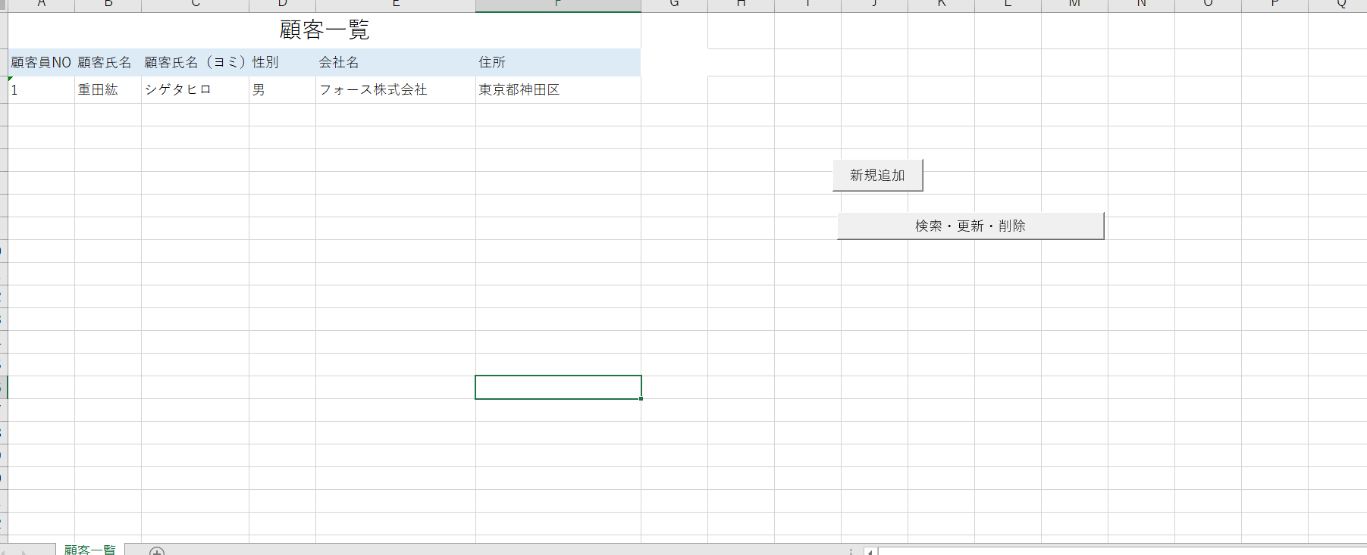
新規追加１
新規追加ボタンを押すと、新規追加画面が開く

Slide 3
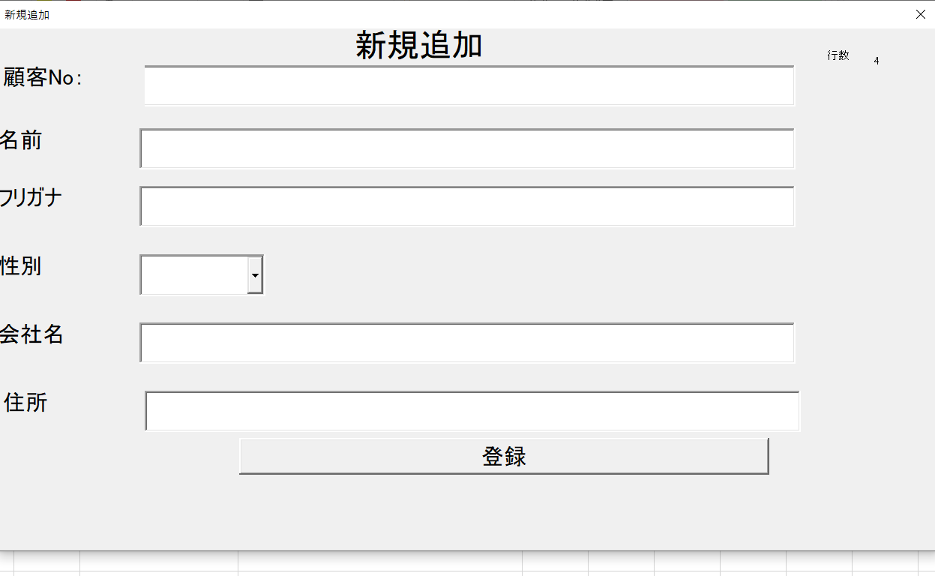
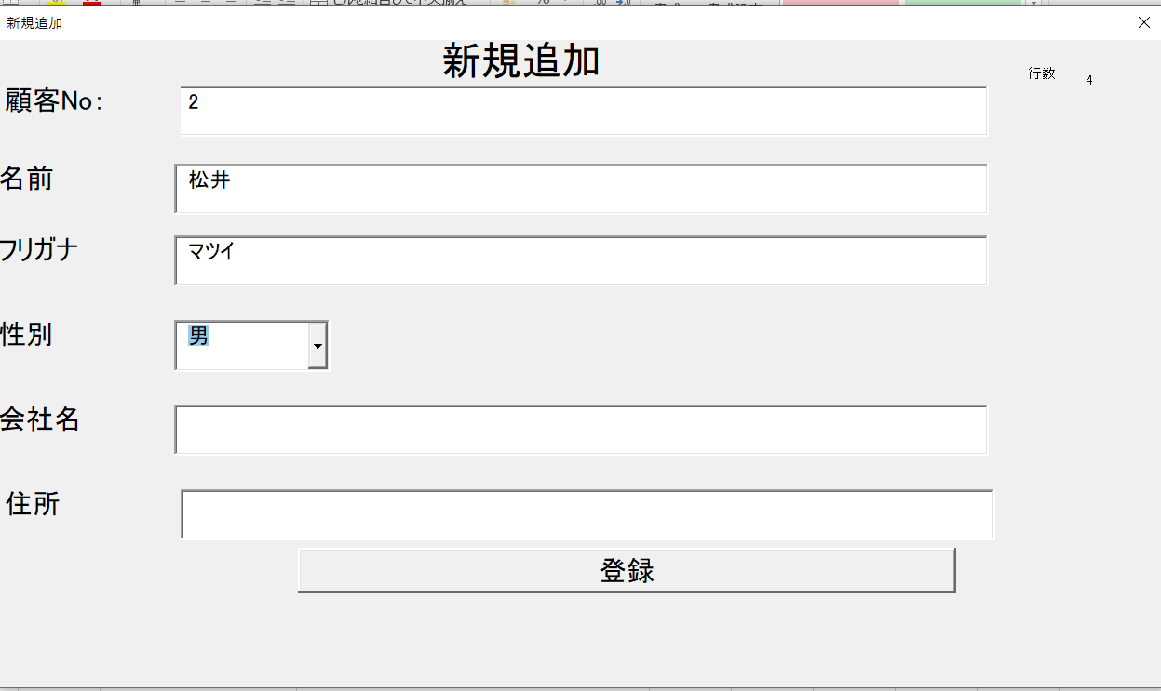
新規追加２
1. 顧客情報を記入してください（顧客NO、名前、フリガナ、性別は必ず記入してください）
2. 記入したら顧客一覧のシートにデータが送れます

Slide 4
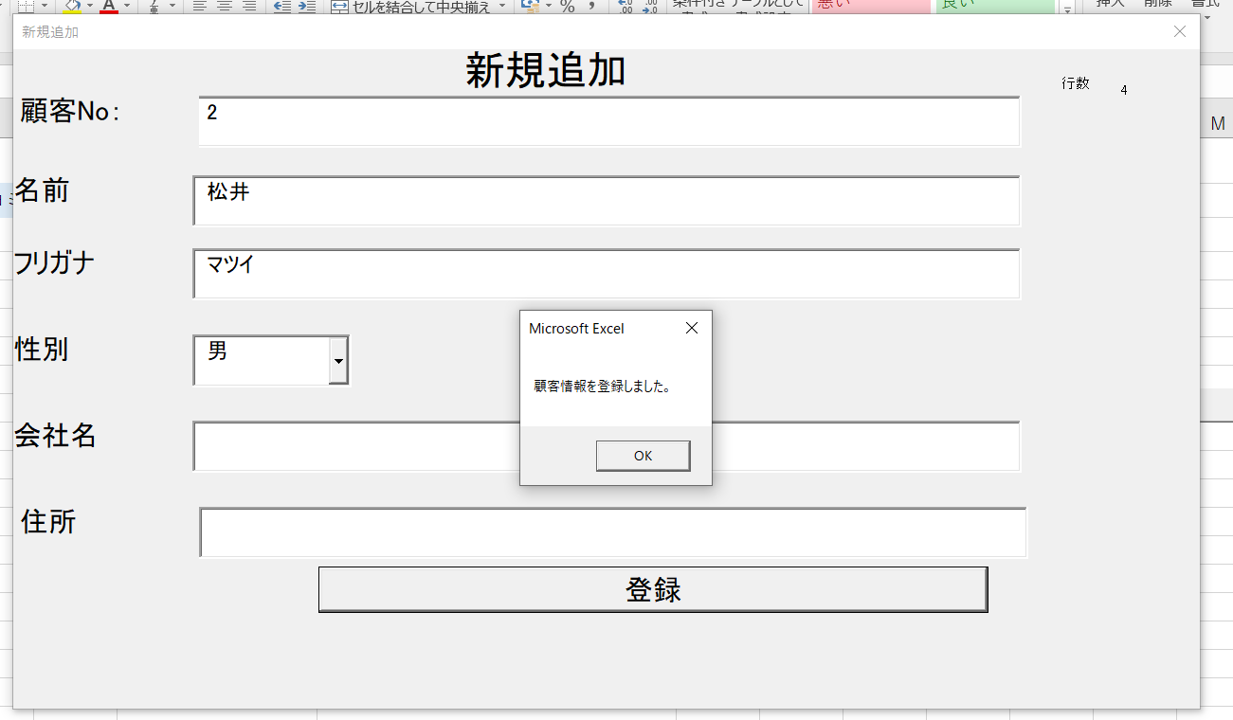
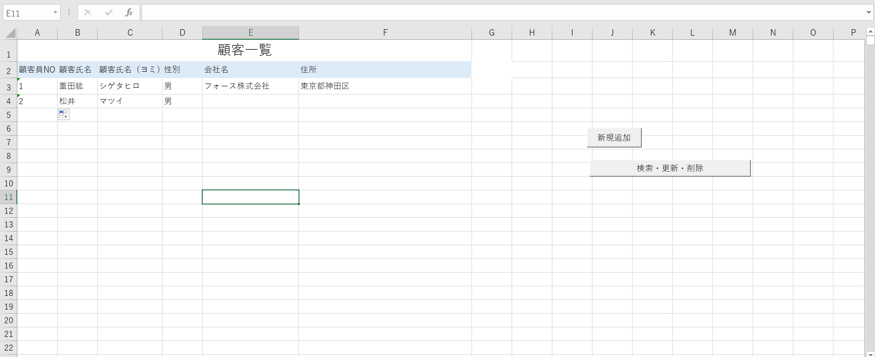
新規追加3
1. メッセージボックスがでるなら、追加されています
2. 確認をしたら、顧客一覧シートで確認する

Slide 5
検索１
検索・削除・更新ボタンを押すと、検索・更新・削除の画面が開く
検索・削除・更新ボタンは削除と編集と検索を同じボタンでやります

Slide 6
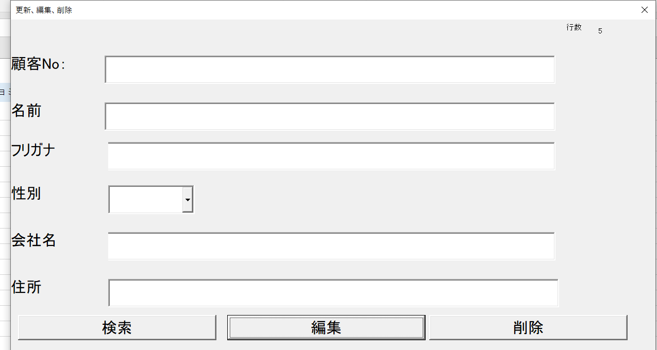
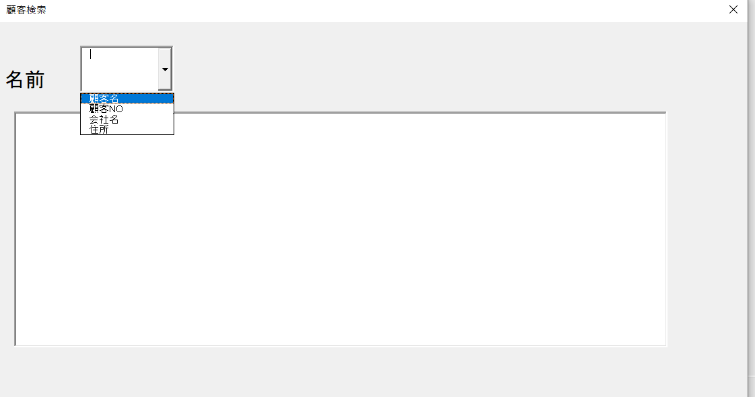
検索２
1. 検索ボタンを押します
2. コンボボックスの顧客名、顧客No.、会社名、住所のどれか一つを選択をする。
3. 選択に応じて顧客名や会社名のデータがでる。

Slide 7
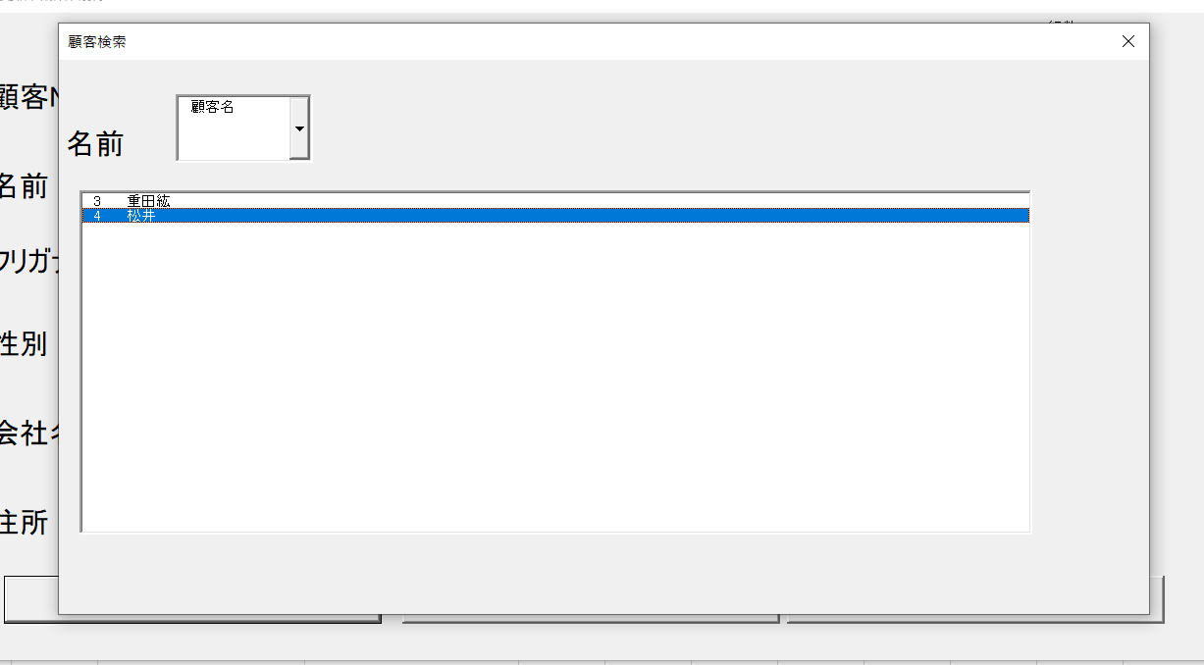
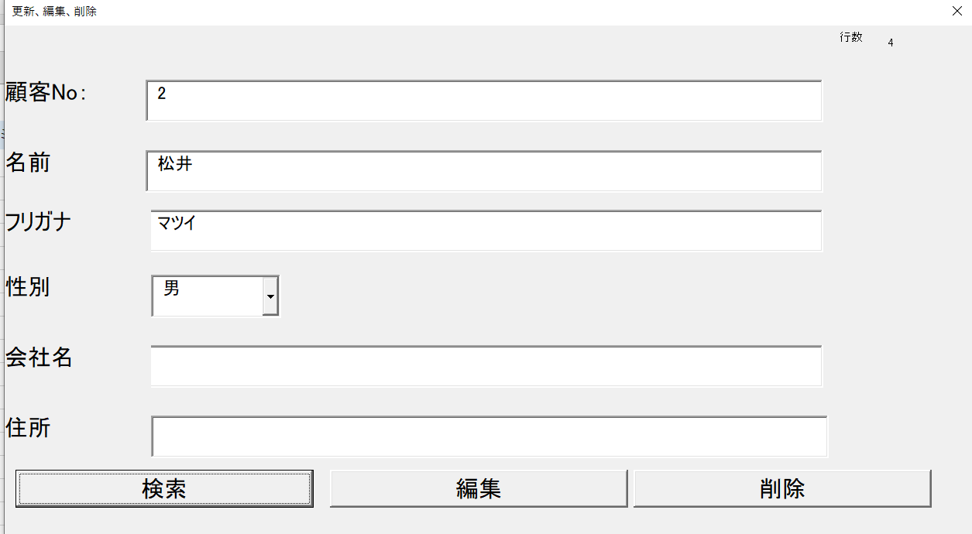
検索３
検索したいデータをクリックをする。クリックしたら顧客検索画面が閉じる
選択したデータが更新・編集・更新の画像にデータがでる

Slide 8
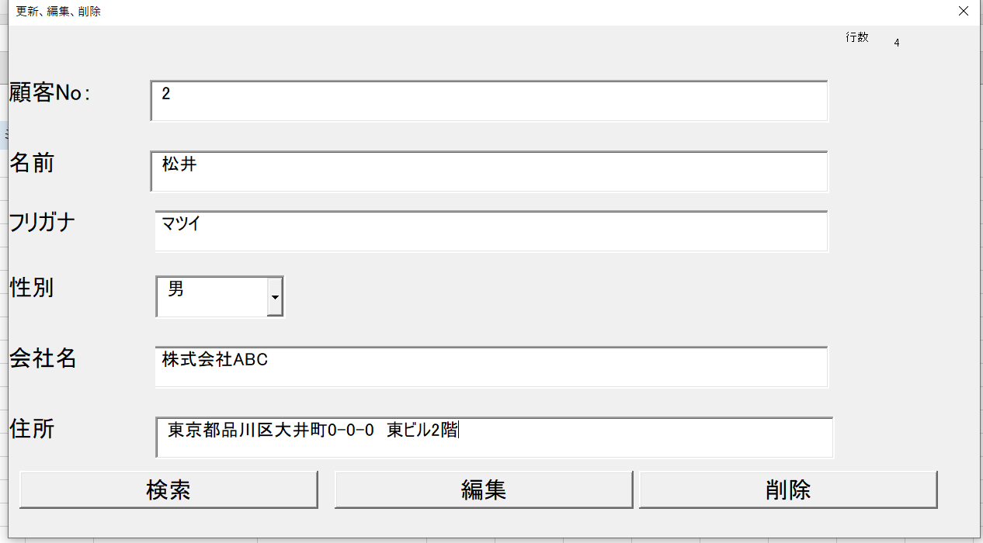
編集
検索ボタンで編集したいデータをよびだす
検索したデータを編集をする
編集したら、編集ボタンを押します

Slide 9
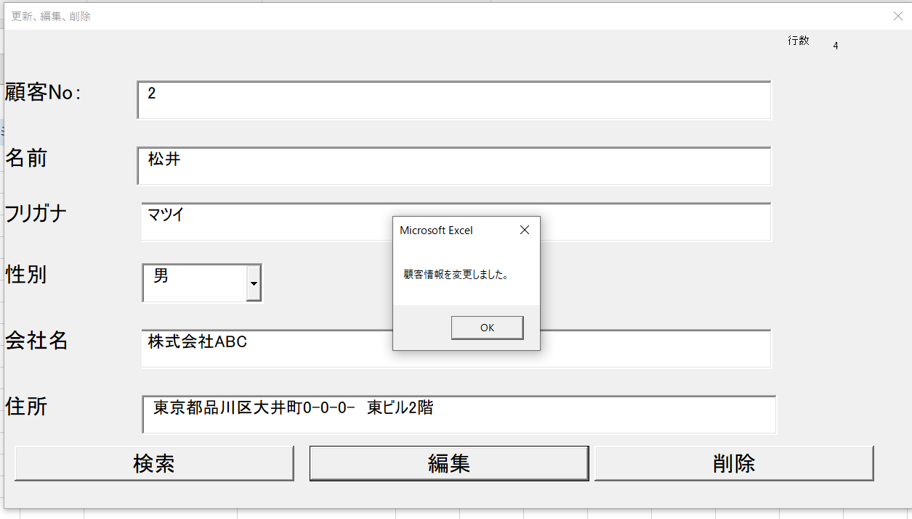
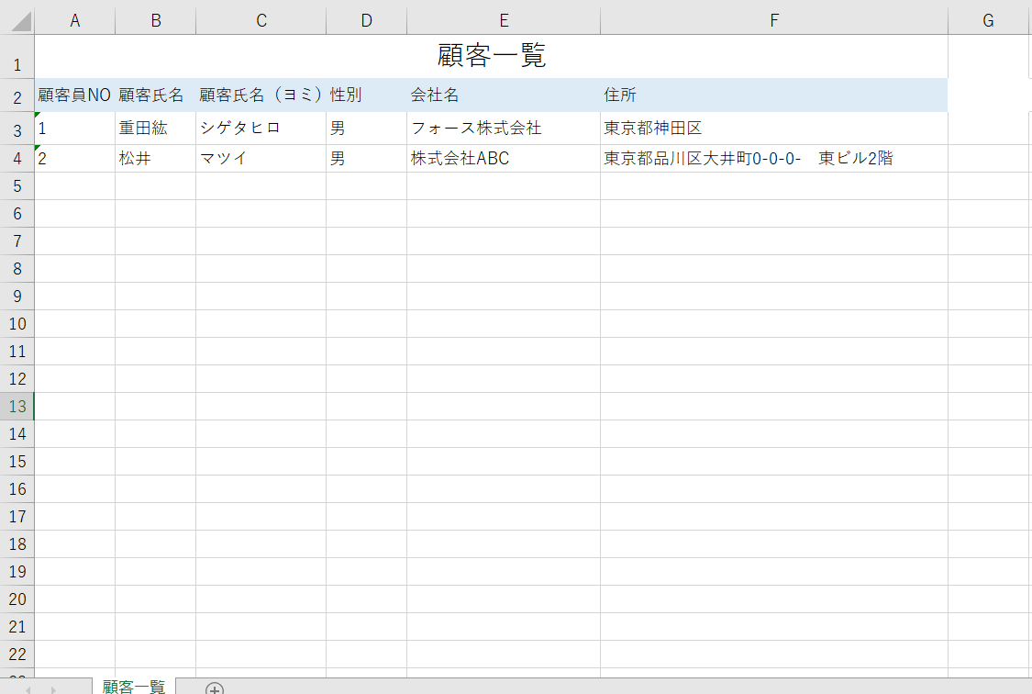
編集２
編集を完了されたら、確認をしよう

Slide 10
削除1
検索ボタンで検索したいデータを呼び出す。
データを確認をして、削除ボタンを押す

Slide 11
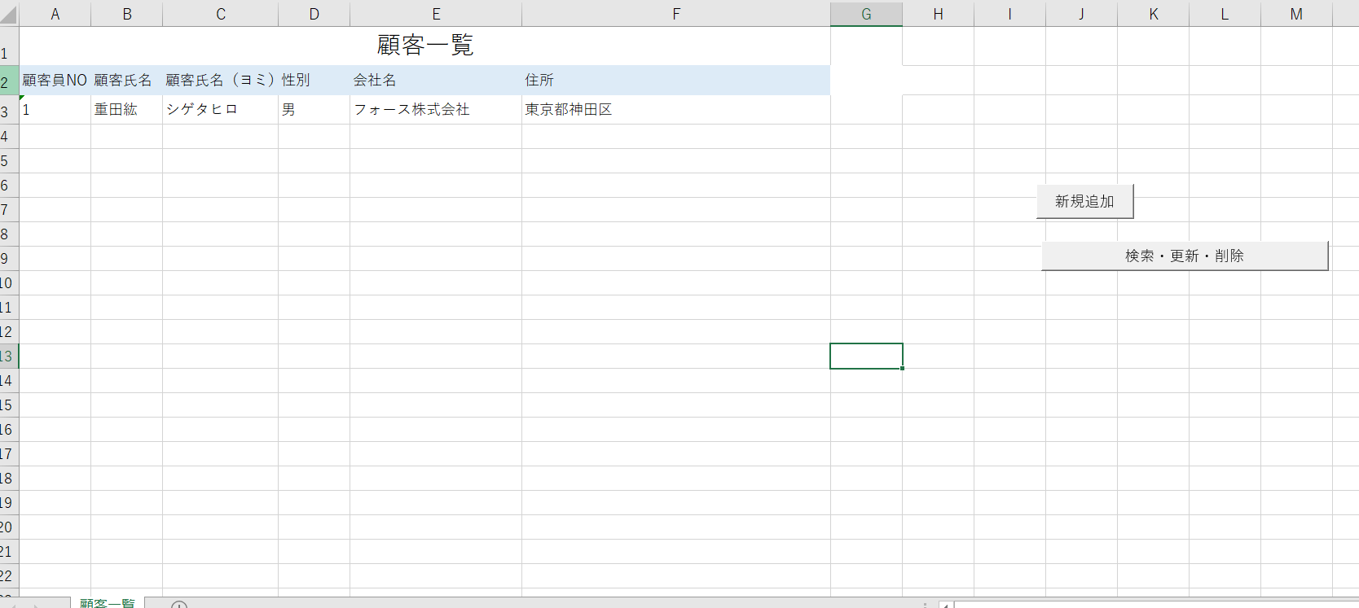
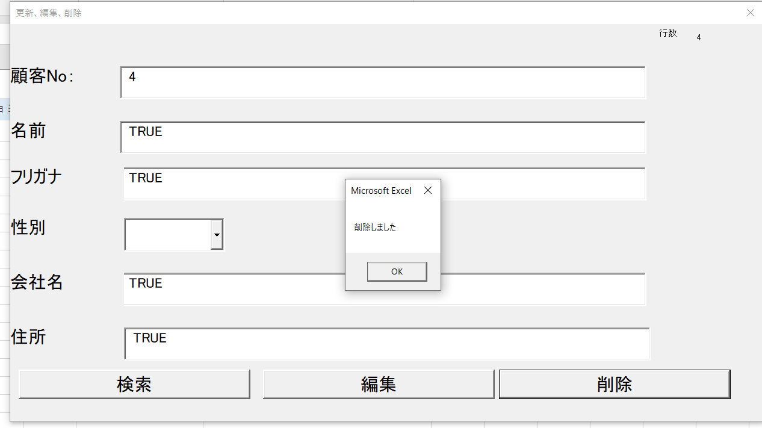
削除2
データが消えた。
メッセージボックスで確認をしたら、顧客一覧のシートを確認する。

